Slide 1
Presentation du projet: CubieBot
Robin et Siebe
Notes:
Bonjour tout le monde, nous allons vous présenter notre projet de GIP.

Slide 2
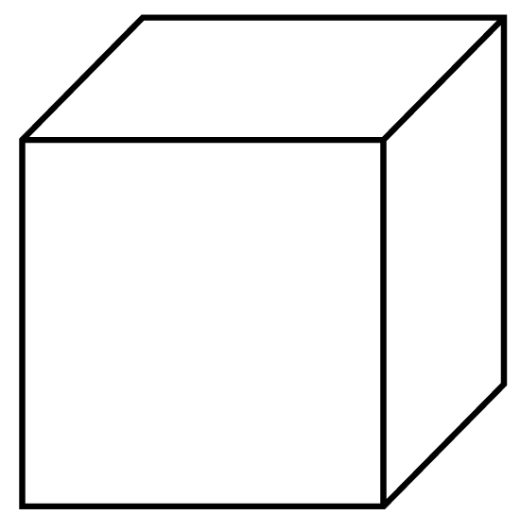
introduction
Le nom
Le logo
Pourquoi ce projet
La solution du problème
La délimitation
Les habiletés
Collaboration avec des autres

Slide 3
Le Nom: CubieBot
Dérivez de deux mots:
Rubik Cube
Robot
Notes:
D'abord, nous allons expliquer notre nom. ‘CubieBot' se compose de 2 parties. La première partie est tirée de Rubik's Cube. Et la deuxième partie vient du robot.

Slide 4
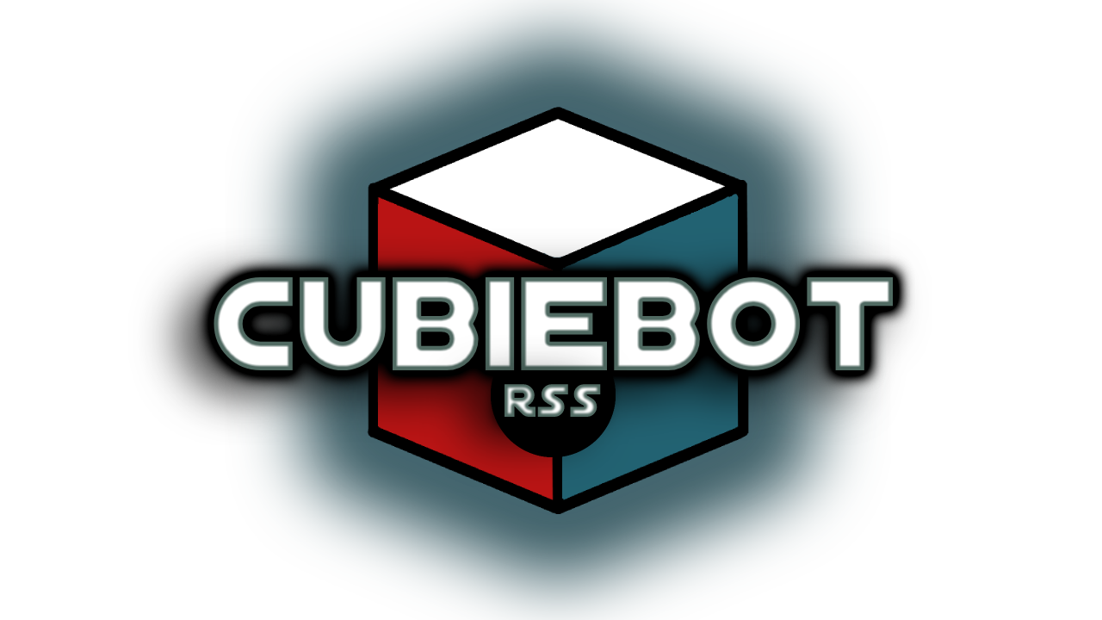
Le Logo
L’avant du logo
Le nom
RSS
L’arrière du logo
Un Rubik’s Cube

Slide 5
Pourquoi notre projet
Frustration
La solution → Le CubieBot
Notes:
Pourquoi faisons-nous ce projet ? Eh bien... Nous connaissons tous le sentiment que nous ne pouvons pas faire quelque chose comme résoudre un Rubik's Cube. Vous pouvez alors utiliser le CubieBot pour le faire, ce qui peut le résoudre pour vous.

Slide 6
La solution
Moteur de rotation
Attaché aux Rubik
Les commandes
La logique qui fait tourner les moteurs

Slide 7
La delimitation
Entrez les couleurs
Via une application
Pas de scanner
Notes:
Il y a certaines limites à notre projet. Par exemple : que vous devez entrer les couleurs vous-même dans un programme informatique. Parce que le CubieBot lui-même ne pourra pas scanner les couleurs.

Slide 8
Les habiletes
Programmation
Arduino
C#

Slide 9
CollaboratioN
Senne Vanden Berghe
Cousin de Siebe
Étudiant au GTSM
Sciences industrielles
Notes:
Nous allons travailler avec une personne qui nous aidera à mener à bien le projet. Senne est mon cousin, il étudie au GTSM à Merchtem. Où il est en 6ème année de sciences industrielles.

